Slide 1

TEMAT 6:
Bezpieczeństwo i higiena pracy/służby oraz postępowanie na wypadek zagrożeń
SZKOLENIE NACZELNIKÓW OSP
autorzy: Marta Sylwestrzak
Zbigniew Stasiłojć

Slide 2

MATERIAŁ NAUCZANIA
Bezpieczeństwo i higiena pracy/służby w dziale X „Kodeksu pracy”;
Bezpieczeństwo i higiena służby w „Ustawie o ochronie przeciwpożarowej”, w tym odpowiedzialność za naruszenie przepisów lub zasad bezpieczeństwa i higieny służby;
Okoliczności i przyczyny charakterystycznych wypadków strażaków;
Rodzaje wypadków strażaków.
Czas: 1T

Slide 3
Istota bezpieczeństwa i higieny pracy
Pojęcia podstawowe
Bezpieczeństwo i higiena pracy ma na celu:
zapobieganie wypadkom przy pracy (podczas realizacji zadań statutowych)
zapewnienie nieszkodliwych dla zdrowia warunków pracy
OCHRONA PRACY – jest to zespół przepisów prawnych regulujących warunki pracy w celu ochrony życia i zdrowia ludzkiego w środowisku pracy oraz interesów pracownika.
CELEM OCHRONY PRACY– jest przede wszystkim zabezpieczenie pracownika przed niebezpieczeństwami wynikającymi z wykonanej przez niego pracy poprzez zapewnienie odpowiednich jej warunków.

Slide 4
Istota bezpieczeństwa i higieny pracy
Przepisy
Przepisy bhp to zbiór nakazów i zakazów określających organizacyjne i techniczne warunki zapewniające bezpieczeństwo pracy strażaka podczas realizacji działań statutowych.
Znajomość obowiązujących przepisów i zasad bhp, oraz uzupełnianie tej wiedzy jest podstawowym i niezbędnym warunkiem zapewnienia bezpieczeństwa własnego, współpracowników i otoczenia.
Niezbędnym i jednym z podstawowych warunków zapewniających bezpieczeństwo strażaków jest ich zdyscyplinowanie.
Dyscyplina polega przede wszystkim na doskonałej znajomości swoich obowiązków, przestrzeganiu obowiązujących przepisów i zasad bhp oraz wypełnianiu poleceń i nakazów przełożonych.

Slide 5
Obowiązki i uprawnienia przełożonego/ dowódcy i podwładnego w zakresie bezpieczeństwa i higieny pracy
Obowiązki przełożonego/dowódcy
Podstawowy obowiązek przełożonego/dowódcy: przełożony odpowiada za stan bezpieczeństwa i higieny pracy. Przełożony ponosi odpowiedzialność za stan bhp w dowodzonym lub kierowanym przez siebie zespole oraz za przestrzeganie przez podległych strażaków przepisów i zasad bhp.
Przełożony jest obowiązany chronić zdrowie i życie podwładnego poprzez zapewnienie bezpiecznych i higienicznych warunków pracy przy odpowiednim wykorzystaniu osiągnięć nauki i techniki.
Oznacza to w szczególności obowiązek:
Organizowania pracy w sposób zapewniający bezpieczne i higieniczne warunki pracy;
Zapewniania przestrzegania przepisów oraz zasad bhp;
Wydawania poleceń usunięcia uchybień w tym zakresie oraz kontrolowania wykonywania tych poleceń.

Slide 6
Obowiązki i uprawnienia przełożonego/ dowódcy i podwładnego w zakresie bezpieczeństwa i higieny pracy
Obowiązki przełożonego/dowódcy
Dotyczą one:
Obiektów budowlanych i pomieszczeń pracy;
Czynników oraz procesów pracy stwarzających szczególne zagrożenie dla zdrowia lub życia pracowników;
Profilaktycznej ochrony zdrowia pracowników;
Wypadków przy pracy i chorób zawodowych;
Szkoleń bhp;
Środków ochrony indywidualnej oraz odzieży i obuwia roboczego.

Slide 7
Obowiązki i uprawnienia przełożonego/ dowódcy i podwładnego w zakresie bezpieczeństwa i higieny pracy
Obowiązki przełożonego/dowódcy dot. wypadków przy pracy
Podstawowe obowiązki przełożonego/dowódcy w zakresie wypadków przy pracy
Podjęcie niezbędnych działań eliminujących lub ograniczających zagrożenie, zapewnienie udzielenia pierwszej pomocy osobom poszkodowanym i ustalenia w przewidzianym trybie okoliczności i przyczyn wypadku oraz zastosowanie odpowiednich środków zapobiegających podobnym wypadkom.

Slide 8

Obowiązki i uprawnienia przełożonego/ dowódcy i podwładnego w zakresie bezpieczeństwa i higieny pracy
Obowiązki przełożonego/dowódcy dot. środków ochrony indywidualnej:
Przełożony/dowódca nie może dopuścić podwładnego do pracy i działań, do której wykonywania nie posiada on wymaganych kwalifikacji lub potrzebnych umiejętności, a także dostatecznej znajomości przepisów oraz zasad bhp.

Slide 9
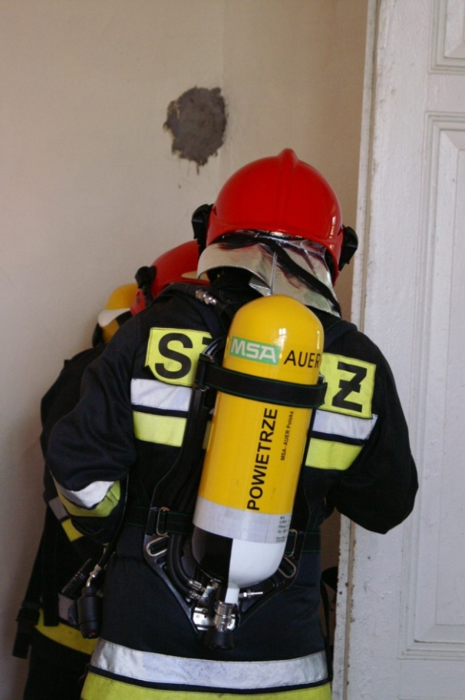
Obowiązki i uprawnienia przełożonego/ dowódcy i podwładnego w zakresie bezpieczeństwa i higieny pracy
Obowiązki przełożonego/dowódcy dot. środków ochrony indywidualnej:
Przełożony / dowódca nie może dopuścić podwładnego do pracy bez środków ochrony indywidualnej oraz odzieży i obuwia roboczego, przewidzianych do stosowania na danym stanowisku pracy.

Slide 10

Obowiązki i uprawnienia przełożonego/ dowódcy i podwładnego w zakresie bezpieczeństwa i higieny pracy
UWAGA
Bezwzględnie nie można dopuścić strażaka do ćwiczeń, szkoleń czy brania udziału w akacjach ratowniczych bez aktualnego szkolenia bhp, badań lekarskich oraz środków ochrony indywidualnej wymaganych na danym stanowisku.

Slide 11
Obowiązki i uprawnienia przełożonego/ dowódcy i podwładnego w zakresie bezpieczeństwa i higieny pracy
Obowiązki podwładnego:
Podstawowym obowiązkiem podwładnego jest przestrzeganie przepisów i zasad bezpieczeństwa i higieny pracy oraz zdyscyplinowanie.
Obowiązki szczegółowe:
Znajomość przepisów i zasad bhp, branie udziału w szkoleniu z tego zakresu.
Wykonywanie pracy w sposób zgodny z przepisami i zasadami bhp oraz stosowanie się do wydawanych w tym zakresie poleceń i wskazówek przełożonych.
Dbanie o należyty stan maszyn, urządzeń, narzędzi i sprzętu oraz o porządek i ład w miejscu pracy.
Stosowanie środków ochrony zbiorowej, a także używanie przydzielonych środków ochrony indywidualnej oraz odzieży i obuwia roboczego zgodnie z ich przeznaczeniem.
Poddawanie się okresowym badaniom lekarskim.
Niezwłoczne zawiadomienie przełożonego /dowódcy o zauważonym wypadku albo zagrożeniu życia lub zdrowia ludzkiego oraz ostrzeżenie współpracowników i innych osób znajdujących się w rejonie zagrożenia o grożącym im niebezpieczeństwie.

Slide 12
Zagrożenia i czynniki szkodliwe w czasie działań ratowniczych i ćwiczeń
Zagrożenia czynnikami występującymi w procesach pracy
Zagrożenie - stan środowiska pracy, który może spowodować wypadek lub chorobę.
Czynniki zagrożenia zawodowego dzieli się na dwie grupy:
czynniki powodujące wypadki
czynniki powodujące choroby
(w tym choroby zawodowe)

Slide 13
Zagrożenia i czynniki szkodliwe w czasie działań ratowniczych i ćwiczeń
Czynniki stwarzające zagrożenie dla zdrowia występujące w środowisku pracy dzielimy na:
Czynniki niebezpieczne:
to czynniki, których oddziaływanie na pracującego bezpośrednio prowadzi lub może prowadzić do urazu.
Są to np. elementy ruchome maszyn, ostre elementy urządzeń, zagrożenia porażenia prądem, poparzenia itp.
Czynniki uciążliwe:
To czynniki, których oddziaływanie na pracującego może spowodować złe samopoczucie lub nadmierne zmęczenie, nie powoduje jednak trwałego pogorszenia stanu zdrowia.
Czynniki szkodliwe:
to czynniki, których oddziaływanie na pracującego bezpośrednio prowadzi lub może prowadzić do schorzenia.
Są to np. czynniki fizyczne (hałas, mikroklimat itp.),czynniki chemiczne, czynniki biologiczne i czynniki psychofizyczne.

Slide 14
Zagrożenia i czynniki szkodliwe w czasie działań ratowniczych i ćwiczeń
Zagrożenia czynnikami występującymi w procesach pracy
Każdy z czynników występujących w środowisku pracy charakteryzuje się innym stopniem oddziaływania na pracowników, różne mogą też być konsekwencje jego oddziaływania.
Należy jednak pamiętać, iż zasady określania charakterystyki czynników powodują, że czynnik, który w danej chwili jest jedynie uciążliwy może przekształcić się w czynnik szkodliwy, ten zaś w czynniki o charakterze niebezpiecznym.
Sposoby zmniejszania ryzyka
Celem zmniejszania ryzyka związanego z czynnikami niebezpiecznymi, szkodliwymi i uciążliwymi w środowisku pracy jest podjęcie działań obniżających zagrożenia oraz usprawniających postępowanie ludzi.

Slide 15
Zagrożenia i czynniki szkodliwe w czasie działań ratowniczych i ćwiczeń
Zagrożenia czynnikami występującymi w procesach pracy
Czynniki niebezpieczne (urazowe)
Zagrożenia elementami ruchomymi i luźnymi
Zagrożenia elementami ostrymi i wystającymi
Zagrożenia związane z przemieszczaniem się ludzi
Zagrożenia porażenia prądem elektrycznym
Zagrożenia poparzenia
Zagrożenia pożarem i / lub wybuchem

Slide 16
Zagrożenia i czynniki szkodliwe w czasie działań ratowniczych i ćwiczeń
Zagrożenia czynnikami występującymi w procesach pracy
Czynniki szkodliwe i uciążliwe – FIZYCZNE
Hałas (w tym ultradźwiękowy i infradźwiękowy)
Mikroklimat
Promieniowanie optyczne, jonizujące, laserowe
Pole elektromagnetyczne i elektrostatyczne
Pyły przemysłowe
Wibracje
Hałas
Oświetlenie

Slide 17
Zagrożenia i czynniki szkodliwe w czasie działań ratowniczych i ćwiczeń
Zagrożenia czynnikami występującymi w procesach pracy
Czynniki szkodliwe i uciążliwe – CHEMICZNE
Substancje toksyczne
Substancje drażniące
Substancje uczulające
Substancje rakotwórcze
Substancje mutagenne
Substancje upośledzające układ rozrodczy

Slide 18
Zagrożenia i czynniki szkodliwe w czasie działań ratowniczych i ćwiczeń
Zagrożenia czynnikami występującymi w procesach pracy
Czynniki szkodliwe i uciążliwe - BIOLOGICZNE
Wśród czynników biologicznych,
na które mogą być narażeni pracownicy, wyróżnia się:
Mikroorganizmy roślinne
i zwierzęce (bakterie, wirusy,
grzyby, pierwotniaki, oraz
wytwarzane przez nie
toksyny i alergeny)
Makroorganizmy roślinne
i zwierzęce (rośliny, pajęczaki
i owady, zwierzęta kręgowe oraz
wytwarzane przez nie substancje)

Slide 19
Zagrożenia i czynniki szkodliwe w czasie działań ratowniczych i ćwiczeń
Zagrożenia czynnikami występującymi w procesach pracy
Czynniki szkodliwe i uciążliwe – CZYNNIKI PSYCHOFIZYCZNE
Obciążenia fizyczne
statyczne (wywołane długotrwałym napięciem mięśni spowodowanym utrzymywaniem przez dłuższy czas ciała lub przedmiotów w tej samej, a zwłaszcza wymuszonej pozycji)
dynamiczne (związane z aktywnością ruchową podczas pracy; jego miarą jest wartość wydatkowanej przez organizm w procesie pracy energii)

Slide 20
Zagrożenia i czynniki szkodliwe w czasie działań ratowniczych i ćwiczeń
OBCIĄŻENIE FIZYCZNE W PRACY STRAŻAKA:
zaliczane jest do grupy prac średnio ciężkich z krótkotrwałymi dużymi wysiłkami
w trakcie ćwiczeń i akcji ratowniczo – gaśniczych obciążenia fizyczne są zbliżone
podczas akcji na obciążenie strażaka wpływają dodatkowo czynniki związane ze zdarzeniem np. duże wahania temperatur, zanieczyszczenie powietrza
wydatek energetyczny pracy zwiększa używanie odzieży ochronnej z maską i aparatem oddechowym

Slide 21
Zagrożenia i czynniki szkodliwe w czasie działań ratowniczych i ćwiczeń
OBCIĄŻENIE FIZYCZNE STRAŻAKA WYSTĘPUJE NAJCZĘŚCIEJ NA SKUTEK:
przenoszenia i obsługi sprzętu ratowniczo – gaśniczego również w wysokiej temperaturze
rozwijania i zwijania linii wężowych
ratowania ludzi, zwierząt, mienia
chodzenia po drabinach, schodach, wzniesieniach, dachach
rozbiórek konstrukcji budowlanych
długotrwałej pracy (np. pożary małe ok. 1 godz., pożary średnie ok. 3-4 godz., pożary duże – kilkanaście godz.)

Slide 22
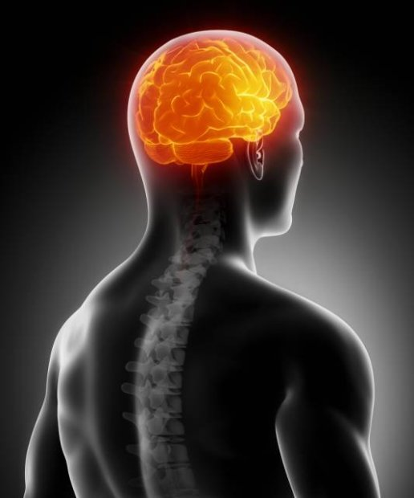
Zagrożenia i czynniki szkodliwe w czasie działań ratowniczych i ćwiczeń
Zagrożenia czynnikami występującymi w procesach pracy
Czynniki szkodliwe i uciążliwe – CZYNNIKI PSYCHOFIZYCZNE
Obciążenie psychiczne (psychonerwowe)
Oznacza obciążenie procesami percepcyjnymi, obciążenie intelektualne i decyzyjne.
Przeciążenie psychiki
Niedociążenie psychiki

Slide 23
Zagrożenia i czynniki szkodliwe w czasie działań ratowniczych i ćwiczeń
Czynniki wpływające na proces zmęczenia:
rodzaj i intensywność wysiłku;
rodzaj wykonywanej czynności i czas ich wykonywania;
ilość i długość przerw oraz moment ich wprowadzenia w czasie pracy;
czynniki organizacyjne;
motywacja i stopień zaangażowania pracownika;
warunki: zdrowotne i adaptacyjne pracownika, jego sposób odżywiania;
warunki środowiskowe
długość i sposób wykorzystanie czasu odpoczynku między poszczególnymi zmianami oraz wypoczynku wakacyjnego.

Slide 24
Zagrożenia i czynniki szkodliwe w czasie działań ratowniczych i ćwiczeń
ZMĘCZENIE PSYCHICZNE CHARAKTERYZUJĄ NASTEPUJĄCE OBJAWY:
zmniejszenie stopnia koncentracji,
utrudnione myślenie,
spowolnienie i osłabienie postrzegania,
spadek motywacji,
zaburzenia emocjonalne (apatia lub rozdrażnienie),
nastawienie systemu nerwowego na odpoczynek (ziewanie, senność),
spadek wydajności pracy (wzrost liczby błędów),
spadek formy fizycznej, energii organizacyjnej,
wzrost zachorowań, urazów i wypadków.

Slide 25
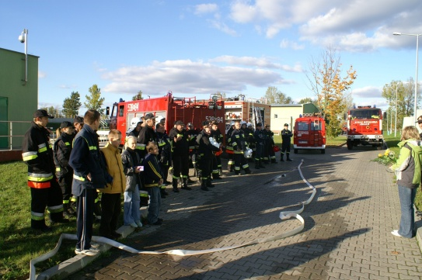
Wymagania BHP podczas ćwiczeń i szkoleń
Organizator (naczelnik/dowódca) są odpowiedzialni za bezpieczeństwo i higienę uczestników szkolenia oraz za przestrzeganie przez nich przepisów i zasad bhp.

Slide 26
Wymagania BHP podczas ćwiczeń i szkoleń
Nie można dopuścić do ćwiczeń strażaka, który:
nie posiada aktualnych badań lekarskich
nie posiada ważnego szkolenia w dziedzinie bhp
narusza postanowienia regulaminów, instrukcji, przepisów i zasad bhp, neguje polecenia i wskazówki przełożonych oraz zgłasza zły stan zdrowia
znajduje się pod wpływem alkoholu

Slide 27
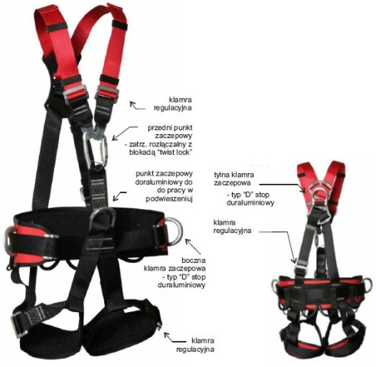
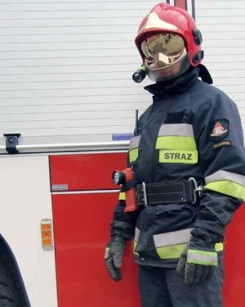
Wymagania BHP podczas ćwiczeń i szkoleń
Strażak nie może być dopuszczony do wykonywania ćwiczeń lub szkoleń bez środków ochrony indywidualnej oraz bez przeszkolenia go w ich użyciu.
Strażak uczestniczący w ćwiczeniach lub szkoleniach niezwłocznie zgłasza prowadzącemu odniesione obrażenia oraz zauważone zagrożenie dla życia lub zdrowia

Slide 28
Wymagania BHP podczas ćwiczeń i szkoleń
Prowadzący ćwiczenia lub szkolenie przerywa je w razie:
niebezpieczeństwa zagrażającego życiu lub zdrowiu uczestników
uchybień organizacyjno – technicznych
nieprawidłowego wykonywania elementów ćwiczeń lub szkoleń oraz nieprzestrzegania przepisów bhp

Slide 29
Wymagania BHP podczas ćwiczeń i szkoleń
Zabrania się stosowania kryterium czasowego w zakresie ćwiczeń z użyciem:
Linek i linkowych aparatów ratowniczych
Worów i rękawów ratowniczych
Sprzętu ochrony dróg oddechowych
Ubrań izolujących cały organizm
Drabin i podnośników
Dźwigania i przenoszenia ciężarów o masie większej niż połowa dopuszczalnych wartości określonych przez normy ręcznego dźwigania i przenoszenia ciężarów
Rozwijania i zwijania po drabinach użytego do zajęć sprzętu

Slide 30
Wymagania BHP podczas ćwiczeń i szkoleń
Zabrania się stosowania kryterium czasowego w zakresie ćwiczeń z użyciem:
Obsługi urządzeń elektrycznych przed napięciem
Przecinania, rozłupywania lub rozbijania przedmiotów lub materiałów
Zdejmowania sprzętu z samochodu pożarniczego
Eksploatacji specjalistycznego sprzętu ratownictwa np. chemicznego
Zajęć na wodzie i na wysokości oraz poniżej poziomu terenu
Zajęć z użyciem psów ratowniczych

Slide 31
Wymagania BHP podczas działań ratowniczych
Kierowanie działaniami ratowniczymi to także przestrzeganie warunków bhp przez kierującego tymi działaniami:
Podczas akcji ratowniczej, uwzględniając poziom dowodzenia, kierujący akcją ratowniczą:
Rozpoznaje zagrożenia, informuje o ich występowaniu oraz wydaje polecenia mające na celu właściwe zabezpieczenia strażaka
Wyznacza strefy zagrożenia
Kieruje do wszystkich działań co najmniej dwóch strażaków, wyznaczając spośród nich dowódcę
Ustala sygnały i środki alarmowe oraz odwód niezbędny do udzielenia natychmiastowej pomocy poszkodowanym

Slide 32
Wymagania BHP podczas działań ratowniczych
Kierujący akcją ratowniczą:
Rozpoznaje i ustala najbezpieczniejsze drogi odwrotu i ewakuacji
Nadzoruje pracę strażaków oraz stan ich zabezpieczenia
Współpracuje z personelem technicznym nadzorującym poszczególne urządzenia i instalacje
Dokonuje odpowiednio częstej wymiany strażaków
Zapewnia strażakom możliwość ogrzania się i wymiany potrzebnych środków ochrony indywidualnej
Zapewnienia strażakom napoje i posiłki

Slide 33
Wymagania BHP podczas działań ratowniczych
Dowódca nadzorujący strefę zagrożenia lub jej wydzieloną część:
Organizuje, w miarę możliwości, pomiar czasu przebywania strażaków w szczególności w strefie zagrożenia
Kontroluje stan liczby podległych strażaków, w szczególności przebywających w strefie zagrożenia
Podejmuje decyzję o natychmiastowych poszukiwaniach zaginionych w strefie strażaków
Rozpoznanie, wyznaczenie strefy zagrożenia oraz inne czynności ratownicze wewnątrz strefy zagrożenia wykonywane są przez co najmniej dwóch strażaków
Strażakom w strefie zagrożenia wyznacza się dwóch strażaków do asekuracji

Slide 34
Wymagania BHP podczas działań ratowniczych
W czasie trwania akcji gaśniczej podstawowym zadaniem jest osiągnięcie celu taktycznego przy maksymalnie zachowanym bezpieczeństwie strażaków. Kierujący akcją:
  Utrzymuje łączność i kontroluje czas przebywania strażaka w sferze zagrożenia zapewniający bezpieczny odwrót lub ewakuację
  Zapewnia asekurowanie strażaka za pomocą linki ratowniczej podczas akcji ratowniczej na terenach podmokłych i torfowiskach
  Przed przystąpieniem do akcji ratowniczej w pomieszczeniu zadymionym sprawdza wyposażenie strażaka w środki ochrony indywidualnej (sygnalizator bezruchu, sprzęt oświetleniowy i w sprzęt łączności bezprzewodowej)

Slide 35
BHP w ustawie o ochronie przeciwpożarowej
Ustawa z dnia 24 sierpnia 1991 roku o ochronie przeciwpożarowej reguluje w art. 26 i 26a rekompensaty w sytuacji doznania uszczerbku na zdrowiu przez strażaka OSP.
członkowi ochotniczej straży pożarnej, który w związku z udziałem w działaniach ratowniczych lub ćwiczeniach doznał uszczerbku na zdrowiu lub poniósł szkodę w mieniu, przysługuje:
jednorazowe odszkodowanie w razie doznania stałego lub długotrwałego uszczerbku na zdrowiu;
renta z tytułu całkowitej lub częściowej niezdolności do pracy;
odszkodowanie z tytułu szkody w mieniu.
członkom rodziny osoby poszkodowanej, która zmarła wskutek prowadzonych działań ratowniczych lub ćwiczeń przysługuje:
jednorazowe odszkodowanie z tytułu śmierci osoby poszkodowanej;
renta rodzinna;
odszkodowanie z tytułu szkody w mieniu.

Slide 36
BHP w ustawie o ochronie przeciwpożarowej
jednorazowe odszkodowania, przysługują na zasadach określonych dla strażaków Państwowej Straży Pożarnej w wysokości kwot ustalanych na podstawie przepisów o ubezpieczeniu społecznym z tytułu wypadków przy pracy i chorób zawodowych i są wypłacane przez podmioty ponoszące koszty funkcjonowania jednostki ochrony przeciwpożarowej.
renty przysługują:
osobom poszkodowanym będącym członkami ochotniczych straży pożarnych oraz członkom ich rodzin – na zasadach, w trybie i wysokości określonych w przepisach o zaopatrzeniu z tytułu wypadków lub chorób zawodowych powstałych w szczególnych okolicznościach;
osobom poszkodowanym będącym strażakami jednostek ochrony przeciwpożarowej oraz członkom ich rodzin – na zasadach, w trybie i wysokości określonych w przepisach o ubezpieczeniu społecznym z tytułu wypadków przy pracy i chorób zawodowych.
jednorazowe odszkodowanie z tytułu śmierci osoby poszkodowanej;

Slide 37
BHP w ustawie o ochronie przeciwpożarowej
odszkodowanie, ustala i wypłaca, podmiot ponoszący koszty funkcjonowania jednostki ochrony przeciwpożarowej na podstawie przepisów o odszkodowaniach przysługujących w związku ze służbą w Państwowej Straży Pożarnej.
odszkodowanie przysługujące osobie poszkodowanej lub członkowi rodziny osoby poszkodowanej będącej członkiem jednostki ochrony przeciwpożarowej włączonej do krajowego systemu ratowniczo-gaśniczego ustala i wypłaca właściwy komendant wojewódzki Państwowej Straży Pożarnej.
wysokość odszkodowania ustala się według następujących zasad:
w razie utraty lub całkowitego zniszczenia mienia odszkodowanie ustala się według ceny zakupu obowiązującej w czasie ustalania odszkodowania, z uwzględnieniem stopnia zużycia mienia;
w razie uszkodzenia mienia odszkodowanie stanowi równowartość przywrócenia go do stanu sprzed wypadku; jeżeli jednak stopień uszkodzenia jest znaczny albo koszty naprawy przekroczyłyby wartość uszkodzonego mienia, wypłaca się odszkodowanie w wysokości określonej według ceny zakupu obowiązującej w czasie ustalania odszkodowania, z uwzględnieniem stopnia zużycia mienia;

Slide 38
BHP w ustawie o ochronie przeciwpożarowej
osobie poszkodowanej, której świadczenia odszkodowawcze, przysługują także z tytułu stosunku pracy lub służby albo ubezpieczenia społecznego lub majątkowego, przyznaje się jedno świadczenie wybrane przez zainteresowanego.
minister właściwy do spraw wewnętrznych określi, w drodze rozporządzenia, tryb przyznawania świadczeń, z uwzględnieniem rodzaju dokumentów stanowiących podstawę do wszczęcia, prowadzenia i zakończenia postępowania, treści orzeczenia kończącego postępowanie oraz trybu odwoławczego.
członkowi ochotniczej straży pożarnej, który w związku z udziałem w działaniach ratowniczych lub ćwiczeniach doznał uszczerbku na zdrowiu wskutek wypadku, za czas niezdolności do pracy, za który nie zachował prawa do wynagrodzenia albo nie otrzymał zasiłku chorobowego albo świadczenia rehabilitacyjnego na podstawie odrębnych przepisów, przysługuje, na jego wniosek, rekompensata pieniężna, zwana dalej „rekompensatą”.

Slide 39
BHP w ustawie o ochronie przeciwpożarowej
rekompensata przysługuje za każdy dzień niezdolności do pracy w wysokości 1/30 minimalnego wynagrodzenia za pracę ustalanego na podstawie ustawy z dnia 10 października 2002 r. o minimalnym wynagrodzeniu za pracę.
rekompensatę, przysługującą członkowi ochotniczej straży pożarnej niewłączonej do krajowego systemu ratowniczo-gaśniczego, ustala i wypłaca podmiot ponoszący koszty funkcjonowania jednostki ochrony przeciwpożarowej jako zadanie zlecone z zakresu administracji rządowej.
rekompensatę, przysługującą członkowi ochotniczej straży pożarnej włączonej do krajowego systemu ratowniczo-gaśniczego, ustala i wypłaca właściwy komendant wojewódzki Państwowej Straży Pożarnej.
w przypadku gdy członkowi ochotniczej straży pożarnej przysługiwałaby rekompensata przyznana w wysokości wyższej niż otrzymane wynagrodzenie albo otrzymany zasiłek chorobowy albo świadczenie rehabilitacyjne, na jego wniosek, wypłaca się wyrównanie do wysokości rekompensaty.

Slide 40
BHP w ustawie o ochronie przeciwpożarowej
rekompensata wypłacana jest za okres niezdolności do pracy, lecz nie dłużej niż przez okres łącznego pobierania zasiłku chorobowego i świadczenia rehabilitacyjnego na podstawie przepisów ustawy o świadczeniach pieniężnych z ubezpieczenia społecznego w razie choroby i macierzyństwa.
minister właściwy do spraw wewnętrznych określi, w drodze rozporządzenia, tryb przyznawania rekompensaty oraz wyrównania, wzór wniosków o ustalenie prawa do rekompensaty i wyrównania oraz dokumenty stanowiące podstawę do ich ustalenia i wypłaty, kierując się koniecznością ujednolicenia procedur oraz zapewnienia sprawnej realizacji przyznawania rekompensaty oraz wyrównania, a także biorąc pod uwagę dokumenty zgromadzone w toku postępowania o odszkodowanie.

Slide 41
Profilaktyczna opieka lekarska
„Członek OSP biorący bezpośredni udział w działaniach ratowniczych ma prawo do okresowych bezpłatnych badań lekarskich”
Profilaktyczna opieka lekarska – podstawa prawna art. 28 pkt. 6 Ustawy z 24 sierpnia 1991 r. o ochronie przeciwpożarowej
Badania lekarskie strażaków ochotników przeprowadzane są na koszt urzędu gminy
Każdy strażak ma obowiązek poddawać się wstępnym i okresowym badaniom lekarskim i stosować się do wskazań lekarskich

Slide 42
Przyczyny wypadków
Przyczyna rozwiązania techniczne
Stosowanie ruchomych maszyn i ich części oraz pojazdów, w tym transportu drogowego, urządzeń dźwigowych, drabin, śliskich posadzek;
Brak bezpiecznych rozwiązań technicznych – konieczność przebywania pracownika w strefie bezpośredniego zagrożenia;
Zła konstrukcja środków technicznych małej mechanizacji do podnoszenia i przemieszczania ciężarów, np. przy ręcznym podnoszeniu ciężarów;
Zagrożenie urazowe krawędziami, ostrymi elementami tnącymi, szkłem (np. w narzędziach i maszynach do obróbki metali);
Zły stan urządzeń technicznych (np. niedrożność zaworów bezpieczeństwa, korozja ścian zbiornika lub przewodu pod dużym ciśnieniem, zużycie lin nośnych, dźwigni);
Ryzyko porażenia prądem elektrycznym, pożaru i wybuchu pyłu, gazu lub substancji, napromieniowania jonizującego, uduszenia, ostrego zatrucia, oparzenia chemicznego itp.;
Zagrożenie zbyt wysoką lub zbyt niską temperaturą substancji lub przedmiotów;

Slide 43
Przyczyny wypadków
Przyczyna niewłaściwa organizacja pracy
Nieprawidłowy podział pracy;
Niewłaściwe polecenia przełożonych;
Brak nadzoru;
Niewłaściwa koordynacja prac zbiorowych;
Wykonywanie z polecenia nadzoru prac niewchodzących w zakres obowiązków pracownika;
Brak instrukcji posługiwania się urządzeniami i maszynami;
Dopuszczenie do pracy maszyn / urządzeń bez wymaganych kontroli i przeglądów;
Tolerowanie przez nadzór odstępstw od zasad bezpieczeństwa pracy;
Niedostateczne przygotowanie strażaka;
Brak lub niewłaściwe przeszkolenie w zakresie bezpieczeństwa pracy;

Slide 44
Przyczyny wypadków
Przyczyna niewłaściwa organizacja pracy
Dopuszczenie do pracy człowieka bez badań lekarskich;
Wykonywanie pracy w zbyt małej obsadzie osobowej;
Stosowanie niewłaściwej technologii;
Wykonywanie pracy pomimo niewłaściwego zaopatrzenia w narzędzia;
Niewłaściwe usytuowanie urządzeń na stanowiskach pracy;
Brak ochron osobistych;
Niewłaściwy dobór ochron osobistych;
Nieusunięcie zbędnych przedmiotów, substancji energii (np. odpadów, opakowań, resztek substancji, niewyłączenie zasilania itp.);

Slide 45
Przyczyny wypadków
Przyczyna niewłaściwe zachowanie pracownika
Pośpiech, ułatwianie sobie pracy, które powodują lub zwiększają ryzyko zagrożenia, brak urządzeń niezbędnych do bezpiecznego wykonywania pracy;
Świadome wykonywanie niebezpiecznych czynności bez niezbędnego zabezpieczenia w przekonaniu, że uda się uniknąć wypadku;
Niezdawanie sobie sprawy z zagrożenia i działania w stanie bezpośredniego zagrożenia;
Przy pracach i czynnościach, w których występuje szczególne ryzyko wypadku, złe przygotowanie do wykonywania tych czynności, niedostateczny nadzór przy ich wykonywaniu;
Brak kontroli stanu technicznego maszyn, urządzeń, narzędzi;
Polecenie wykonania czynności w warunkach sprzecznych z przepisami i zasadami bezpieczeństwa lub tolerowanie zagrożeń wypadkowych na powierzonym odcinku dozoru;
Brak zainteresowania wiedzą i umiejętnościami praktycznymi podległych pracowników;

Slide 46
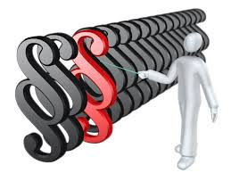
Postępowanie w razie wypadku
Podstawa prawna
Kwestie dotyczące wypadków strażaków OSP reguluje Ustawa z dnia 24 sierpnia 1991 roku o ochronie przeciwpożarowej

Slide 47
Postępowanie w razie wypadku
W razie wypadku przy pracy przełożony/dowódca ma obowiązek:
podjąć niezbędne działania likwidujące lub ograniczające zagrożenia;
zapewnić udzielenie pierwszej pomocy osobom poszkodowanym;
ustalić okoliczności i przyczyny wypadku oraz zastosować odpowiednie środki zapobiegające podobnym wypadkom w przyszłości;
zawiadomić niezwłocznie Stanowisko Kierowania Komendanta Miejskiego/ Powiatowego PSP

Slide 48
Odstępstwo od zasad BHP
Kierujący działaniem ratowniczym może odstąpić w trakcie działania ratowniczego od zasad działania uznanych powszechnie za bezpieczne.
art. 25 ust. 3
ustawy z dnia 24.08.1991 r.
o ochronie przeciwpożarowej
Pełną odpowiedzialność za taką decyzję ponosi osoba, która ją podjęła!!!

Slide 49
Odstępstwo od zasad BHP
KDR w celu realizacji zadań ratowniczych ma prawo:
Odstąpić od zasad działania uznanych powszechnie za bezpieczne, z zachowaniem wszelkich dostępnych w danych warunkach zabezpieczeń, jeżeli w ocenie kierującego działaniem ratowniczym, dokonanej w miejscu i czasie zdarzenia, istnieje prawdopodobieństwo uratowania życia ludzkiego, w szczególności w przypadkach, gdy:
Z powodu braku specjalistycznego sprzętu zachodzi konieczność zastosowania sprzętu zastępczego;
Fizyczne możliwości ratownika mogą zastąpić brak możliwości użycia właściwego sprzętu;
Jest możliwe wykonanie określonej czynności przez osobę zgłaszającą się dobrowolnie

Slide 50
BIBLIOGRAFIA
Ustawa z dnia 26 czerwca 1974 r. Kodeks pracy (Dz. U. z 1998 r. Nr 21, poz. 94 z późn. zm.)
Ustawa z dnia 24 sierpnia 1991 r. o ochronie przeciwpożarowej (Dz. U. z 2009 r. Nr 178, poz. 1380 z późn. zm.)
Rozporządzenie Ministra Pracy i Polityki Socjalnej z 26 września 1997 r. w sprawie ogólnych przepisów bezpieczeństwa i higieny pracy (Dz. U. z 2003 r. Nr 169, poz. 1650 z późn. zm.)
Rozporządzenie Ministra Spraw Wewnętrznych i Administracji (Dz. U. z 2008 r. Nr 169, poz. 1115) w sprawie szczegółowych warunków bezpieczeństwa i higieny służby strażaków PSP

